Slide 1

Equipment Health Management DS：蔡文傑、張泳樺、李易軒 智能推進處

Slide 2
目錄
EHM推動歷程
EHM專案介紹
EHM演算法
EHM結果驗證
EHM演算法改良
EHM問題討論

Slide 3
EHM 專案效益與創造價值
 | 鴻齡科技版成本 | 群創版成本 | 自行開發效益
專案效益 | 以 9 個廠建有 FDC indicator model 約 265 機台，廠商報價 53.7 (萬元/台) 計算。 總計約 14,238 (萬元)。 | 比照 iSPEC (EDC 自動算規) 運算設備，總計 850 (萬元)。 平均每機台僅分擔 3.2 (萬元/台)。 | 節省約 13,388 (萬元)
創造價值 | 提前異常偵測時間： 以 T6 DRYT05 壓力異常案件為例，提前三天偵測異常、減少產出 40 片大板 (約 10000 模品) 異常批，可減少 down grade 的損失及降低修補成本，即使採用高軟版系統，一個機台只要防堵一次異常事件，就可回收導入成本 53.7 (萬元/台)，更遑論自行開發成本僅 3.2 (萬元/台)。

Slide 4
EHM 專案推動過程
資料預處理
分析塑模
即時監控
ID–文傑/易軒/泳樺
MIS - 倫綱
ID – 文傑/易軒/泳樺
MIS - 倫綱 / 智仁
MIS – 倫綱 /Charlie
CIM – 介銘 /Core
Users - 廣智 / 弘原
資料收集
資料保存
雲端模擬
CIM - 家暉
MIS - 育哲/ Jose
MIS –育哲/ Jose
Core Users - 廣智 / 弘原
MIS – Charlie/智仁

Slide 5
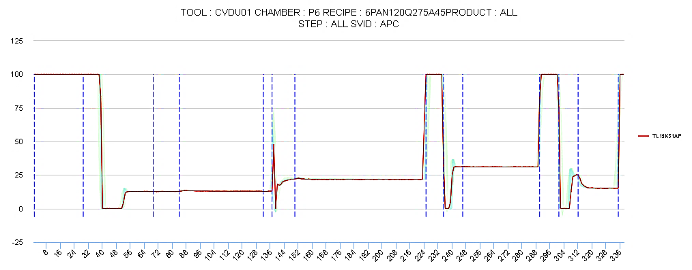
EHM 專案介紹
目標
監控多個SVID的Raw Data每一時間點的資料。
1.利用單一指標預警機台異常。
2.將機台分數以1-100表示。
3.針對較低健康指標sample指出其異常原因(變數)。
無標籤的無監督學習，如何定義異常?
資料
挑戰
蒐集高頻數據：數據採樣的時間間隔較短的資料。
為多個變數(SVID)的資料，且每一變數有各自所需監控的step。

Slide 6
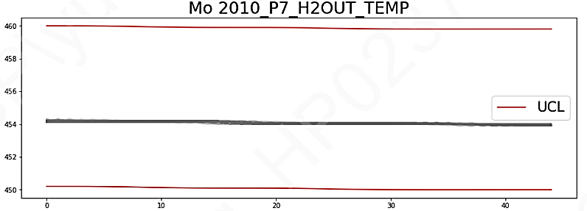
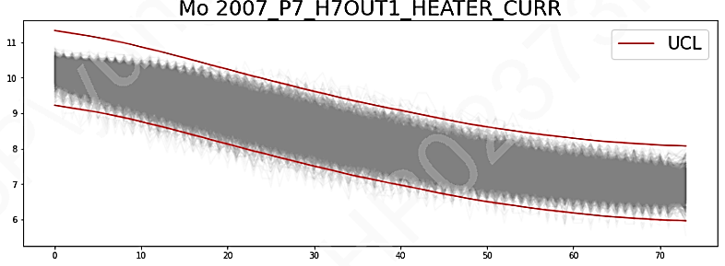
EHM 需求說明
同時監控多個變量
優點：以單一指標作為監控依據。
困難：需考慮變數之間的相關性。
優點：對每一時間點進行監控。
困難：資料雲端設備的限制，若每個時間點當作一個變數，會造成維度災難(curse of dimensionality)，因此將一片玻璃製程以曲線分析。
監控完整製程
優點：減少在規格內的False Alarm次數。
困難：機台完整保養週期較為長而難蒐集完整。
考慮機台變數規格

Slide 7
EHM 發展流程
現階段作法
單變量
多指標同時監控
變數利用SPC監控 缺點：忽略SVID間的相關性
多變量
單一指標監控
函數型分析(FDA) 優點：考慮瞬時變化、運算速率高
將Raw Data取單點特徵值(Max、Min、Median)進行監控
缺點：瞬時變化無法監控
改良作法

Slide 8
EHM 演算法概略
曲線特徵萃取
管制圖監控
曲線趨勢、位置統計量表示。
利用SPE監控模型是否偏移。
資料前處理
單一指標監控
資料拉齊、資料濾秒、資料平滑化。
PCA降維、T-square考慮變數間的相關性。

Slide 9
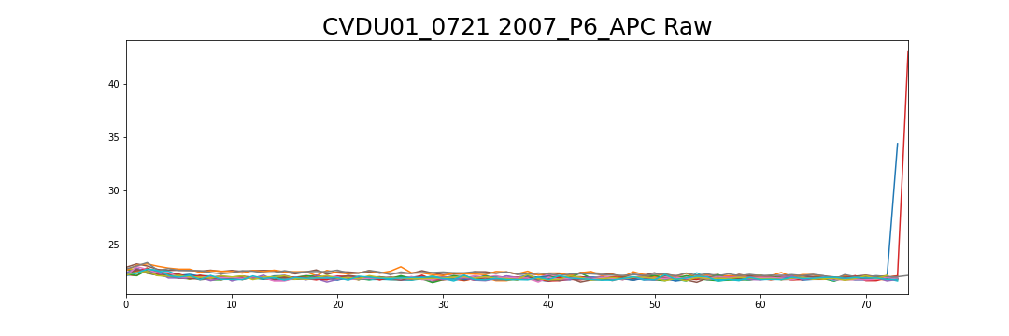

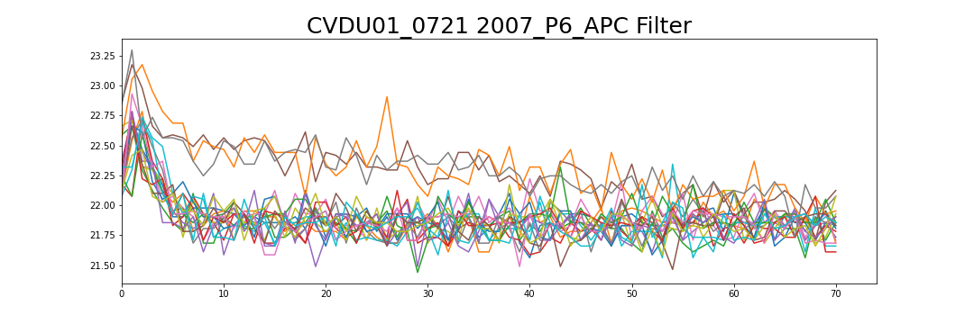
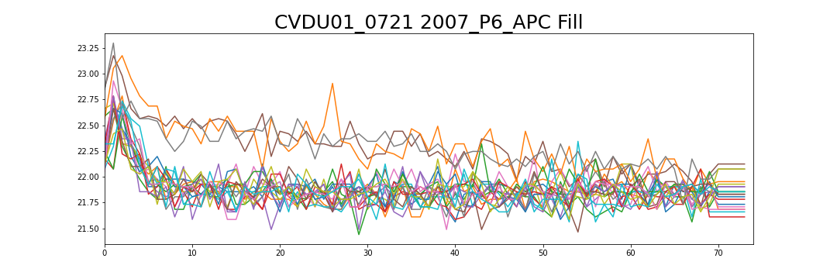
EHM 演算法
資料前處理
資料平滑化
資料曲線表示
降低變量維度
建立多變量管制
監控管制圖
① 原始資料
②拉齊資料長度
③過濾前後搜值異常
④利用內插法補值
1321筆資料，90個變數，每一個step單獨處理，共花1分30秒。

Slide 10
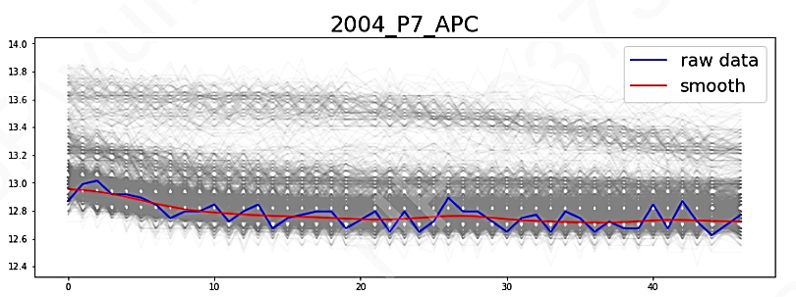

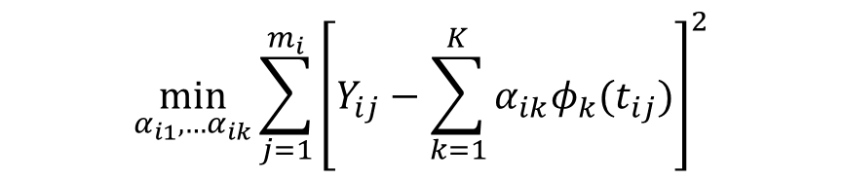
EHM 演算法
資料前處理
資料平滑化
資料曲線表示
降低變量維度
建立多變量管制
監控管制圖
作法
利用基底函數擬和曲線。
$$\min_{α_{i1},…α_{ik}}\sum_{j=1}^{m_{i}}{{\left[Y_{ij}−\sum_{k=1}^{K}{α_{ik}φ_{k}(t_{ij})}\right]}^{2}}$$
$φ_{k}(t)：$基底函數；$α_{k}$：係數
優點
1.減小隨機變動的影響。
2.保留曲線趨勢。

Slide 11
EHM 演算法
資料前處理
資料平滑化
資料曲線表示
降低變量維度
建立多變量管制
監控管制圖
方法
函數型資料分析(Functional Data Analysis，FDA)
1.將離散觀測點轉為函數曲線，一個sample即為一曲線。
2.將觀測曲線偏離、形狀、相似度做描述。
優點
流程
函數深度$→$估算中心曲線→方向偏離量→計算偏離、形狀、相似度。

Slide 12
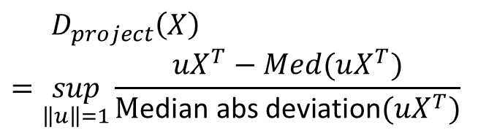
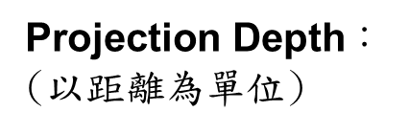
EHM 演算法-函數深度
函數深度：對曲線和中心線的位置描述(距離、排序)。
曲線的圖形
趨勢
$${ D}_{project}\left(X\right)=\sup_{\left\|u\right\|=1}{\frac{{uX}^{T}−Med(uX^{T})}{\text{M}\text{ed}\text{ian} \text{abs} \text{deviation}(uX^{T})}}$$
$\text{Projection} \text{Depth}$：
(以距離為單位)
分配
位置
Max：
將機台規格列入考慮，避免幾乎無變動的變數無法計算。
將累積分布函數當作先驗分配，減少參數估計
曲線的中位數、尺度、偏度…

Slide 13
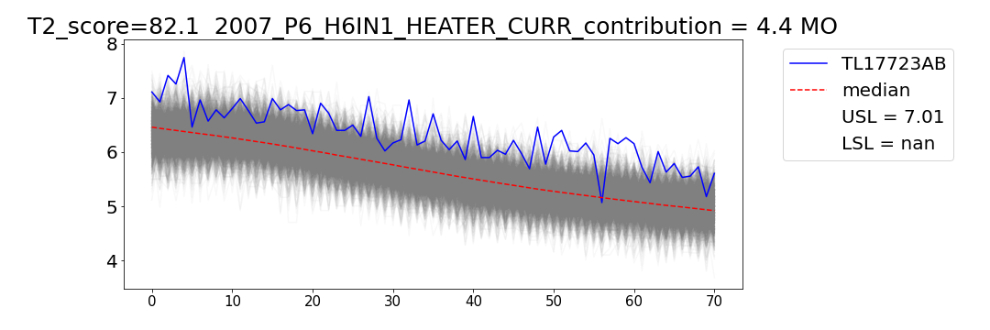
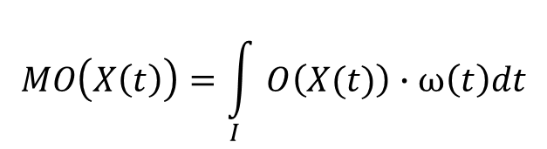
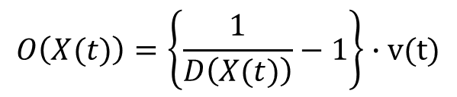
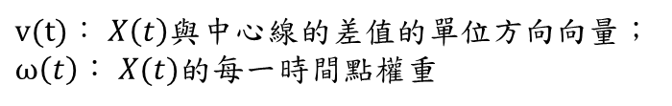
EHM 演算法-曲線特徵值
MO
目的
衡量與中心曲線的相對位置。
說明
1. MO>0：中心線上； MO<0：中心線下。
2. MO絕對數值越大，表距離中心越遠。
Mean directional Outlyingness
$$O\left(X(t)\right)=\left\{\frac{1}{D\left(X(t)\right)}−1\right\}∙v(t)$$
$$MO\left(X\left(t\right)\right)=\int_{I}{O\left(X(t)\right)}∙ω\left(t\right)dt$$
$v(t)$： $X\left(t\right)$與中心線的差值的單位方向向量；
$ω\left(t\right)$： $X(t)$的每一時間點權重

Slide 14
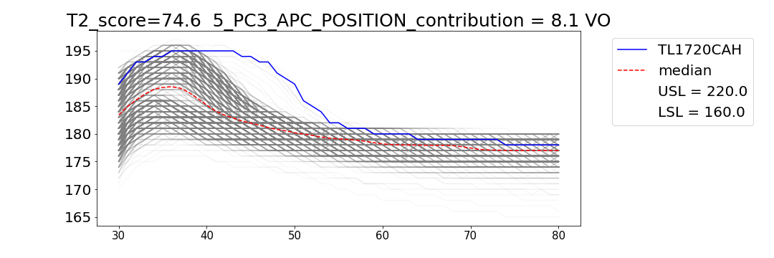
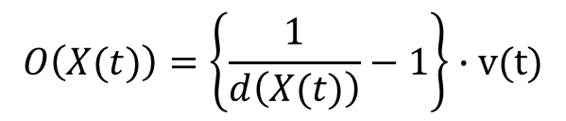
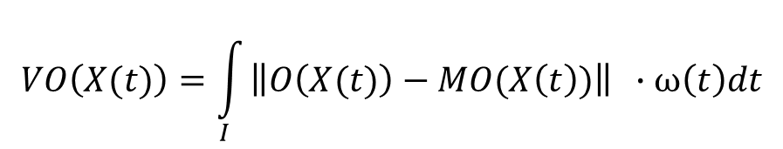
EHM 演算法-曲線特徵值
VO
目的
衡量與中心曲線的趨勢變化。
說明
VO數值越大，表和中心線的趨勢越不相似。
Variation directional Outlyingness
$$O\left(X(t)\right)=\left\{\frac{1}{d\left(X(t)\right)}−1\right\}∙v(t)$$
$$VO\left(X(t)\right)=\int_{I}{\left\|O\left(X(t)\right)−MO(X\left(t\right))\right\|} ∙ω\left(t\right)dt$$

Slide 15
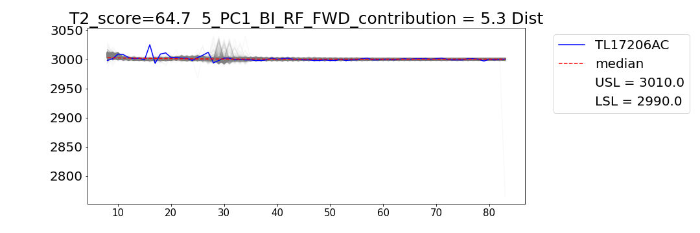
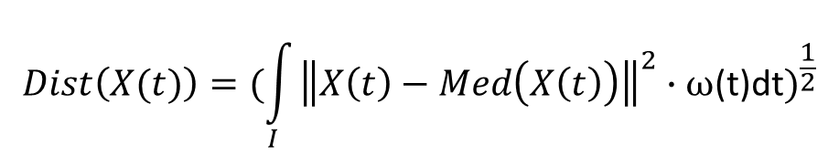
EHM 演算法-曲線特徵值
Distance
目的
衡量與中心曲線的距離。
說明
Dist數值越大，表和中心線的距離越遠，較容易表示單點異常。
Functional data distance
$${Dist\left(X(t)\right)=(\int_{I}{{\left\|X\left(t\right)−Med\left(X\left(t\right)\right)\right\|}^{2}}∙ω\text{(}\text{t}\text{)}\text{dt})}^{\frac{1}{2}}$$

Slide 16
EHM 演算法
資料前處理
資料平滑化
資料曲線表示
降低變量維度
建立多變量管制
監控管制圖
方法
主成份分析( Principal Component Analysis， PCA)
目的
利用最少的資料維度，描述資料的主要特徵(變異) 。
優點
利用主成分將變數分群，歸納相關性的高的變數，解決共線性問題。
變數分群後，易於觀察樣本的主要變化而減少隨機變異的影響。
變數降維後可以減少訓練的樣本數量。

Slide 17
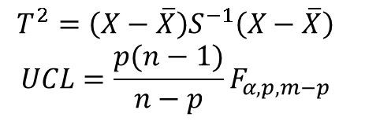
EHM 演算法
資料前處理
資料平滑化
資料曲線表示
降低變量維度
建立多變量管制
監控管制圖
方法
Hotelling's T-square test
x₂
目的
多個製程參數值整合成一個分數 進行SPC管制。
x₁
優點
1. 利用馬氏距離將變數的相關性進行考慮。
2. T-square符合 F分配可建立管制界線
3.降低整體 False Alarm Rate(FAR)：
一張管制圖 FAR= 5%，n 張管制圖FAR= 1-(1-5%)^{n}
$$T^{2}=\left(X−\overline{X}\right)S^{−1}\left(X−\overline{X}\right)$$
$$UCL=\frac{p(n−1)}{n−p}F_{α,p,m−p}$$

Slide 18
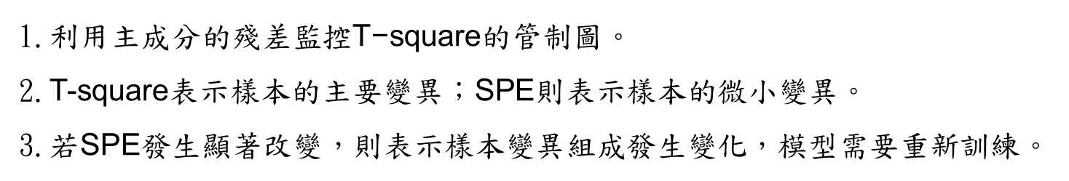
EHM 演算法
資料前處理
資料平滑化
資料曲線表示
降低變量維度
建立多變量管制
監控管制圖
方法
均方預測誤差 ( Squared Prediction Error，SPE )
目的
利用殘差監督數值間的變化。
優點
1.利用主成分的殘差監控$\text{T}\text{−}\text{square}$的管制圖。
2.T-square表示樣本的主要變異；SPE則表示樣本的微小變異。
3.若SPE發生顯著改變，則表示樣本變異組成發生變化，模型需要重新訓練。

Slide 19
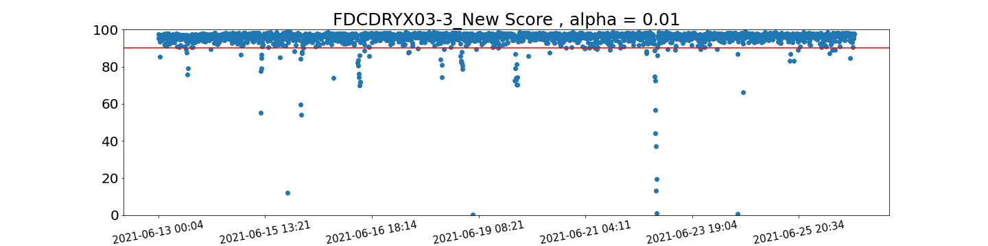
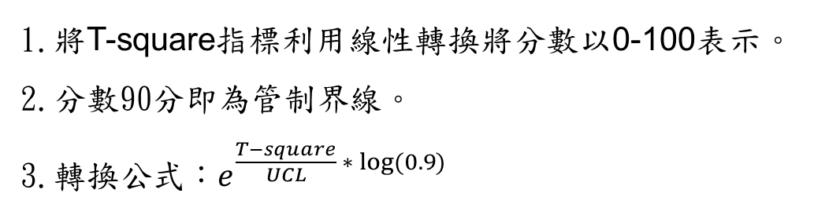
EHM 演算法結果
作法
1.將T-square指標利用線性轉換將分數以0-100表示。
2.分數90分即為管制界線。
3.轉換公式：$e^{\frac{T−square}{UCL} ∗ log⁡(0.9)}$
從health index圖可以發現在6/21-6/23有明顯機台異常情況。

Slide 20
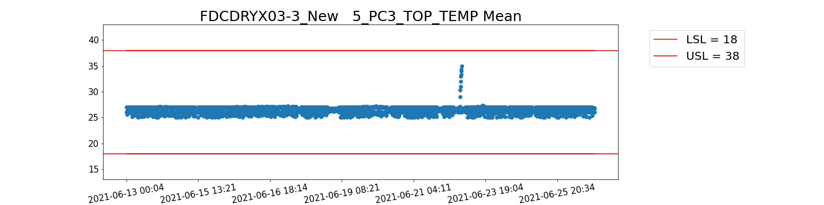
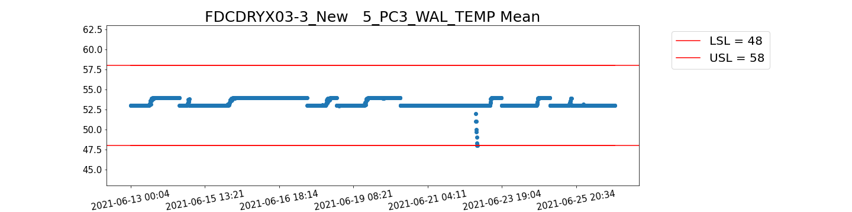
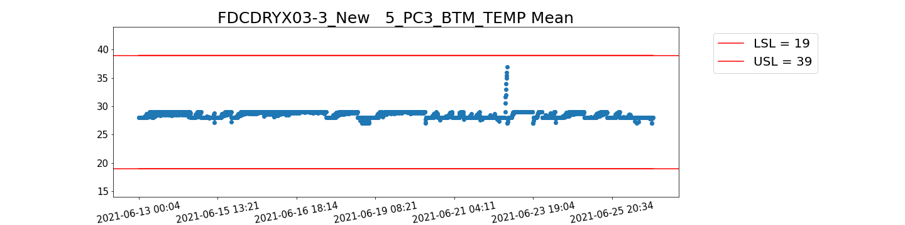
EHM 演算法結果驗證
作法
計算每一變數標準化後的值(contribution)，若contribution大於3，則是為該SVID可能有異常。
觀察分數較低的sample，發現都約在相同的3個SVID有contribution 較大的情形。
檢驗為異常的變數，發現這些SVID在同一時刻有明顯異常的情形。

Slide 21
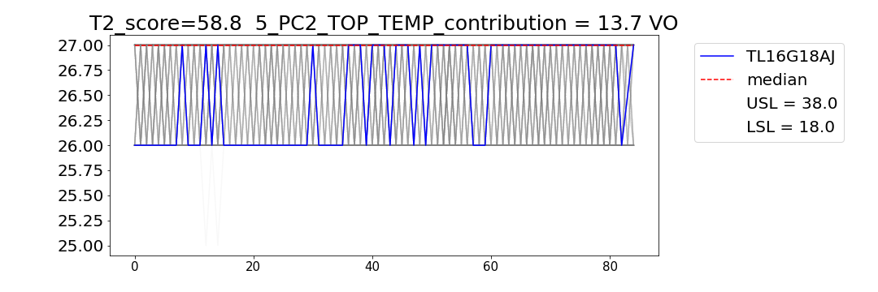
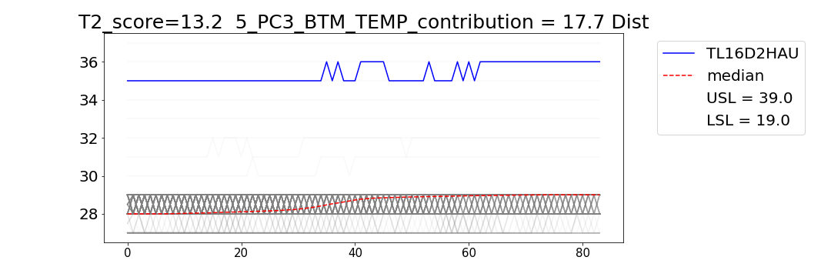
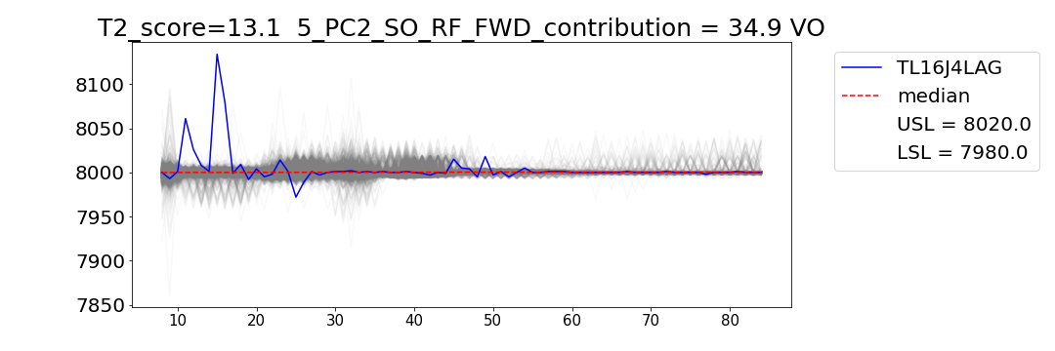
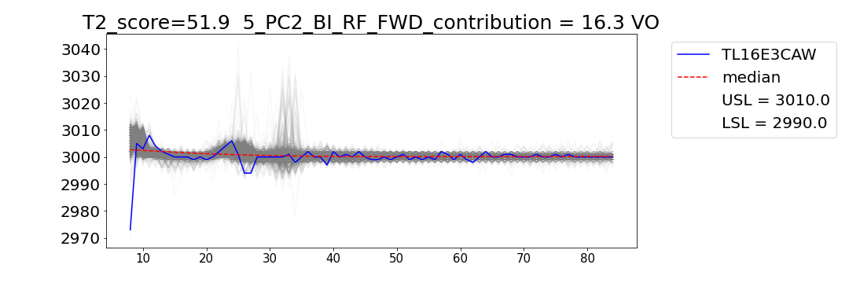
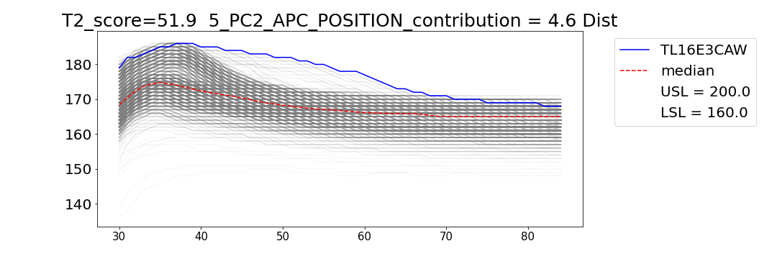
EHM 演算法結果討論
合理
不合理
曲線數值明顯偏移
曲線單點異常
曲線無特定趨勢
曲線頭尾異常
曲線趨勢不一致

Slide 22
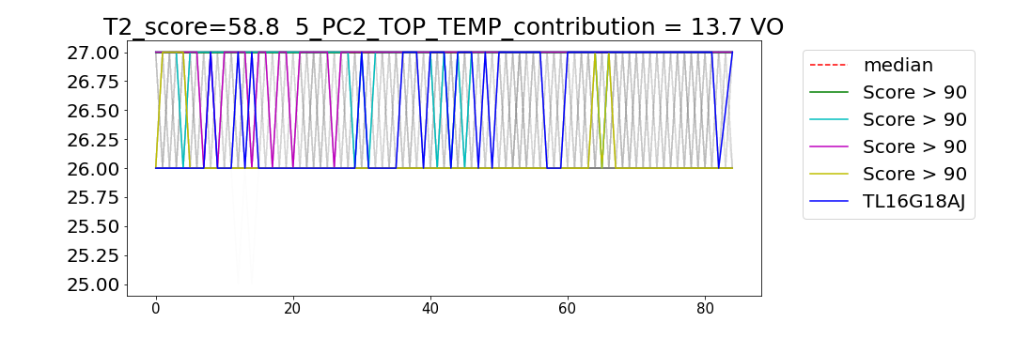
EHM 演算法結果改進
討論
不合理
無標籤資料的異常判斷：
→與其他玻璃有明顯差異。
→Alarm的玻璃(藍色曲線)跳動較頻繁。
→現階段方法可抓出相異玻璃，但要減少無特定pattern 變數的影響。
改良
加入其他特徵值稀釋影響性(Mean、Max、Min、Median)。
將無特定pattern SVID視為偶發性alarm：
→考慮前幾片玻璃的分數。
→加入EWMA進行修正。

Slide 23
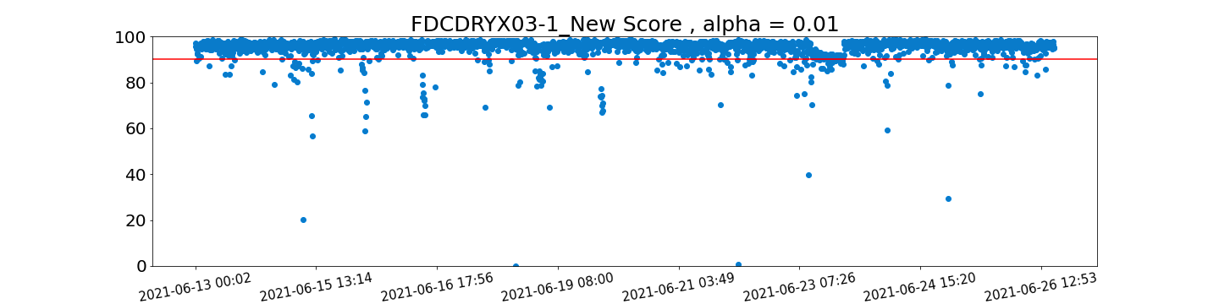
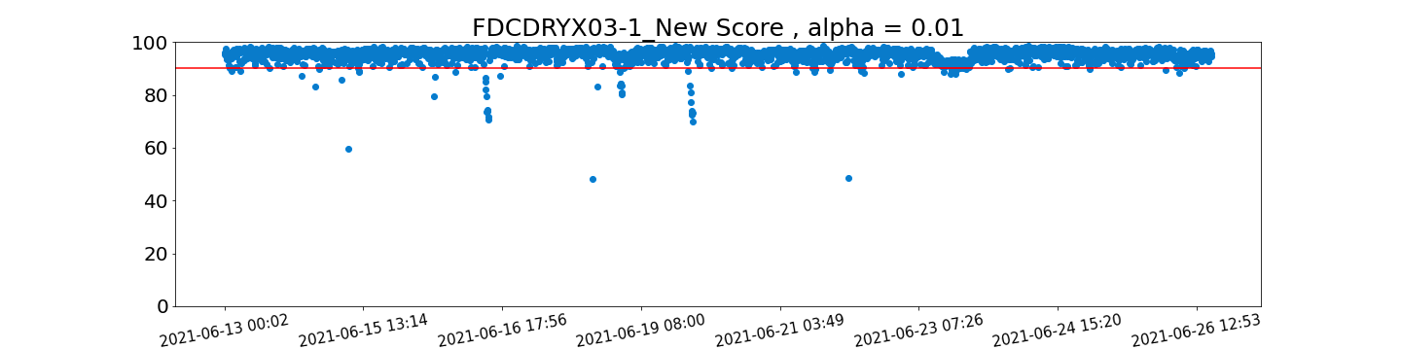
EHM 演算法結果改進
比較
保留Health Index Score圖趨勢。
減少偶發性alarm的發生。
強調連續的機台異常情況。

Slide 24
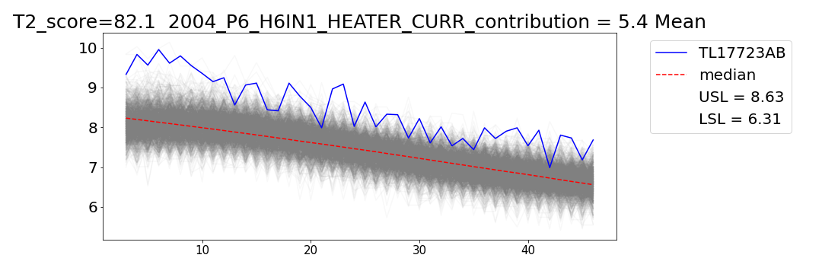
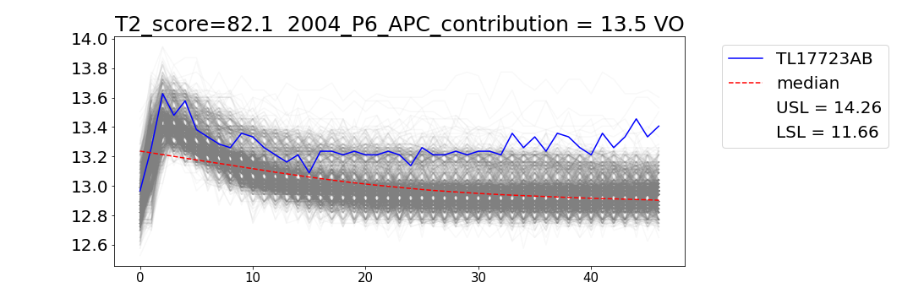
EHM 問題討論
問題
利用無監督學習的方法會alarm SVID 所訓練的邊界sample，但較少考慮到SVID的SPC的值，容易將不同趨勢但差異不大的sample放大其異常而alarm。
探討
計算函數深度(Projected Depth)時，考慮規格的方式不足?
T-square計算時僅考慮SVID之間相關性，未考慮規格?

Slide 25
THANK YOU
THANK YOU

